Slide 1
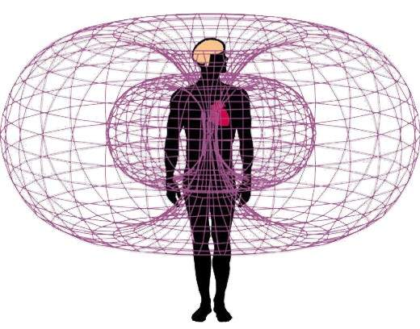
ВПЛИВ ЕЛЕКТРИЧНОГО і МАГНІТНОГО ПОЛІВ НА ОРГАНІЗМ ЛЮДИНИ
Презентацію виконала
Учениця 11-А класу
Очеретяна Каріна

Slide 2
ПЛАН
Вступ
Електричне поле, механізм та джерела його виникнення
Вплив електромагнітних полів на людину
Джерела електромагнітного поля, які можуть становити небезпеку
Висновки

Slide 3
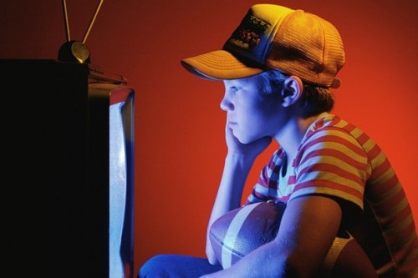
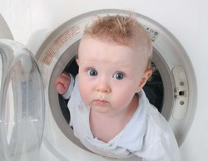
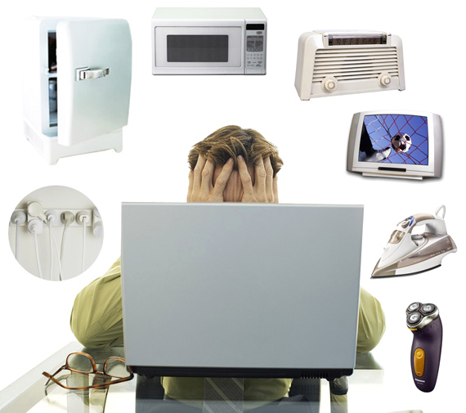

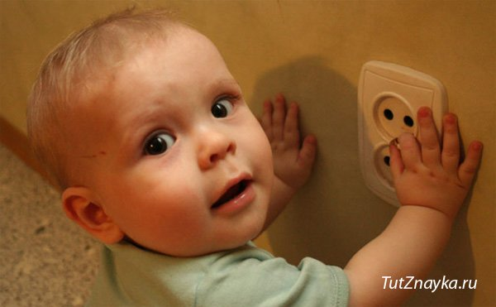

Slide 4
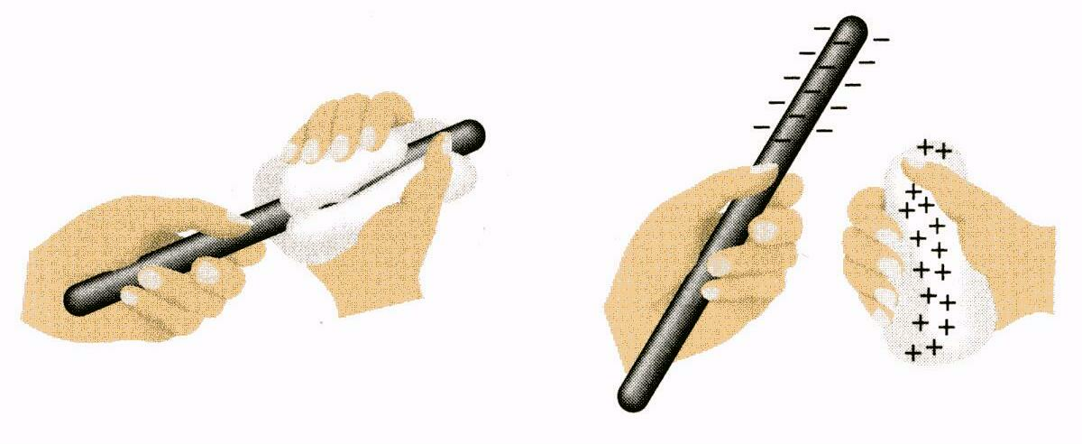
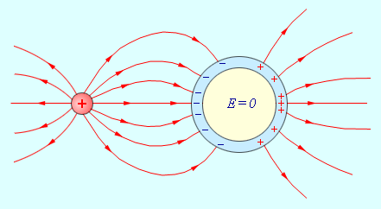
Електричне поле
Механізм та джерела його виникнення
Електричне поле створюється зарядами. Магнітне поле утворюється при русі електричних зарядів по провіднику. Наприклад, під час поширеного шкільного досліду з електризації ебоніту утворюється саме елекричне поле, так як ебоніт не є провідником.

Slide 5
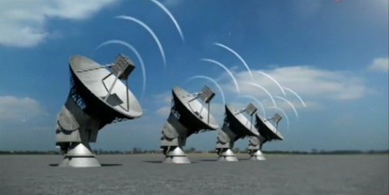
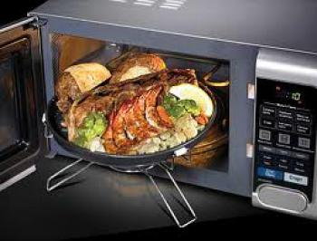
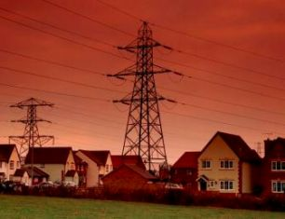
Електромагнітне поле (також використовується абревіатура ЕМП) – це особлива форма матерії, за допомогою якої відбувається взаємодія між електрично зарядженими частинами.
Електричне поле — одна зі складових електромагнітного поля, що існує навколо тіл або частинок, що мають електричний заряд, а також у вільному вигляді при зміні магнітного поля (наприклад, в електромагнітних хвилях). Електричне поле може спостерігатися завдяки силовому впливу на заряджені тіла.

Slide 6

До природних джерел належать:
Земля (Е = 130 н/м; у північного полюса-Н = 47,8А/м;
у південного полюса- Н = 39,8 А/м;
у екватора- Н = 19,9 А/м.)
Сонце
Космос

Slide 7
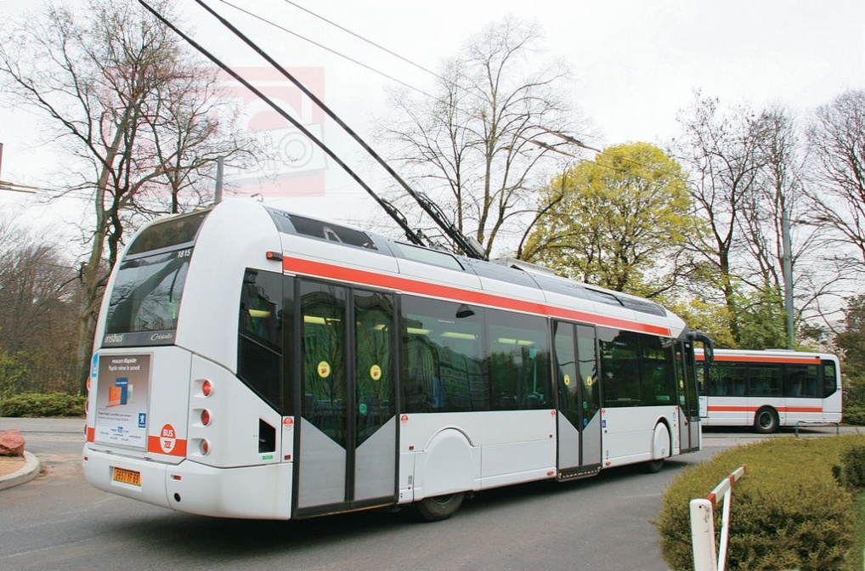
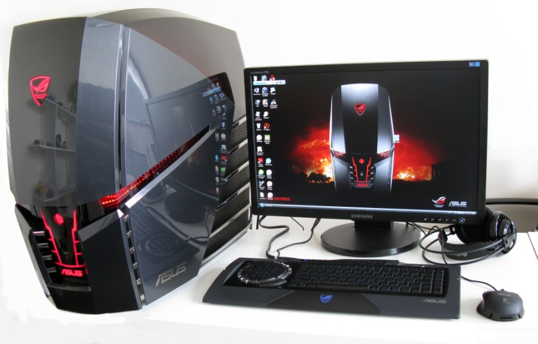
До антропогенних джерел належать:
Електротранспорт (трамваї, тролейбуси, потяги тощо);
Лінії електропередач (міського освітлення, високовольтні тощо);
Електропроводка (усередині будівель, телекомунікації тощо);
Побутові електроприлади;
Теле- і радіостанції (транслюючі антени);
Супутниковий і стільниковий зв'язок (транслюючі антени);
Радари;
Персональні комп'ютери.

Slide 8
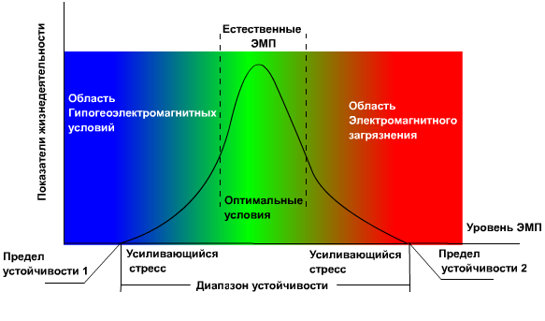
Вплив електромагнітних полів на людину
Внаслідок дії ЕМП можливі як гострі, так і хронічні ураження, порушення в системах і органах, функціональні зсуви в діяльності нервово-психічної, серцево-судинної, ендокринної, кровотворної та інших систем. Зазвичай зміни діяльності нервової та серцево-судинної системи зворотні, і хоча вони накопичуються і посилюються з часом, але, як правило, зменшуються та зникають при виключенні впливу і поліпшенні умов праці. Тривалий та інтенсивний вплив ЕМП призводить до стійких порушень і захворювань.

Slide 9
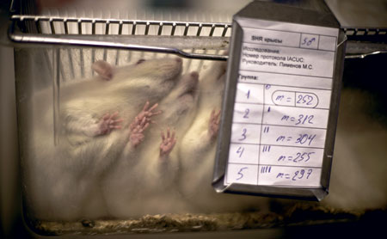
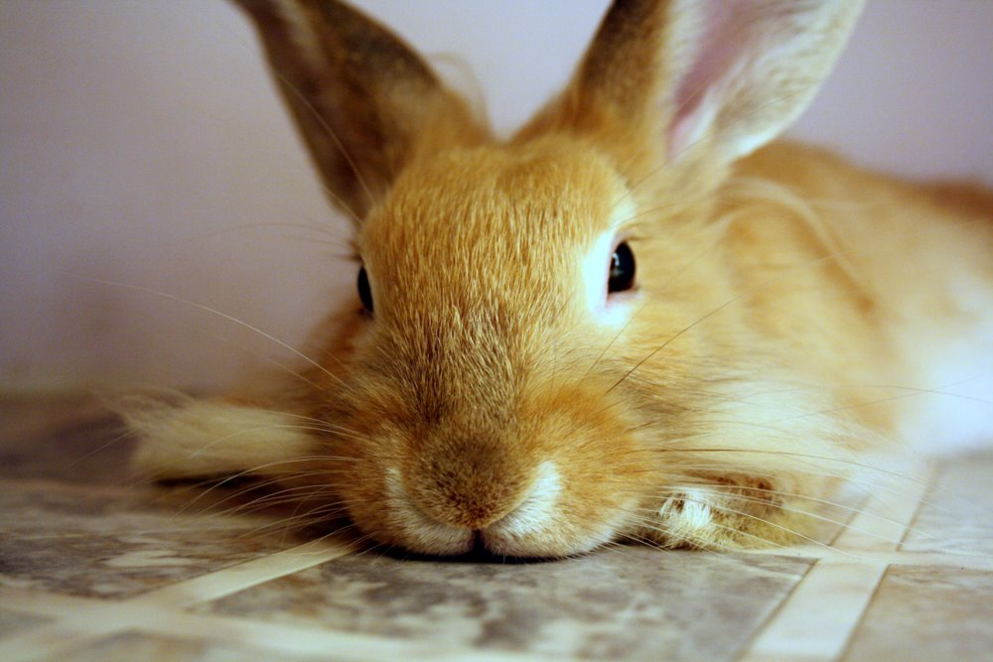
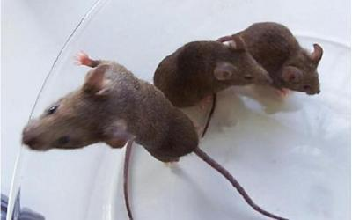

Slide 10
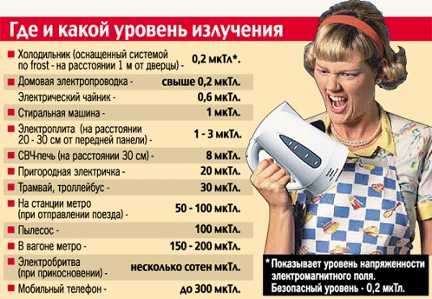
Джерела електромагнітного поля, які можуть становити небезпеку
Вважається, що розвиток захворювань - передусім лейкемія - дуже ймовірно при тривалому опроміненні людини полями вищих рівнів (декілька годин в день, особливо вночі, в течії періоду більше року). Згідно з сучасними уявленнями, магнітне поле промислової частоти може бути небезпечним для здоров'я людини, якщо відбувається тривале опромінення ( регулярно, не менше 8 годин на добу, впродовж декількох років) з рівнем вище 0,2 мікротесел. Більшість побутових електроприладів має магнітне поле з таким рівнем опромінення на відстані 30см від них.

Slide 11
Ірина Лігум у своїй статті наводить такий перелік небезпечних побутових електроприладів та ступінь їх небезпеки для користувачів:
мікрохвильова піч - небезпечний електричний прилад і потрібно перебувати від нього на відстані не ближче 30 см під час його роботи;
пилосос - небезпечна відстань електромагнітного випромінювання - 60 см;
-електроплитка - небезпека тривалого знаходження біля електроплити ближче, ніж 30 см, на жаль, рідко береться до уваги домогосподарками;
холодильник - в різних джерелах небезпека електромагнітного випромінювання різна і небезпечна відстань коливається від 30 см до 1,5 метра;
електричний чайник - область випромінювання до 25 см;
пральна машина - небезпечна відстань коливається від 40 до 60 см;
посудомийна машина - до 40 см;
електрична праска – небезпечна лише в режимі нагрівання і відстань небезпечного випромінювання – 20см;
телевізор - один з найнебезпечніших побутових приладів і відстань до нього має бути не менше 1,5 метрів, а для телевізорів 29 дюймів і більше - відстань слід збільшити до 2 і більше метрів;
кондиціонер - як і телевізор, є одним з самих "випромінюючих" приладів, тому безпечно знаходитися не ближче 1,5 метрів;
комп'ютер - незважаючи на введення дуже жорстких заходів зі зниження електромагнітного випромінювання, цей прилад залишається досить небезпечним і бажано знаходитися не ближче 80 см від екрану;
радіотелефон - напевно, найшкідливіший за електромагнітною дією на людину пристрій через дуже близьку відстань до людського мозку при використанні.

Slide 12
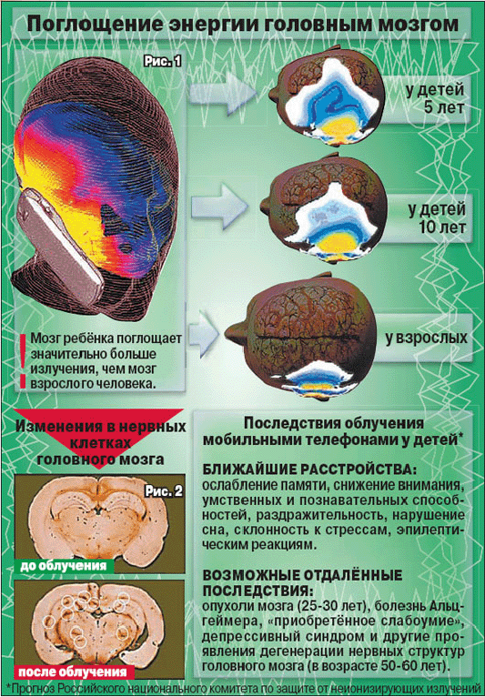
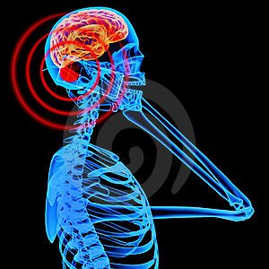
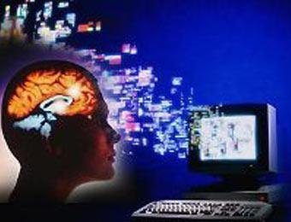

Slide 13
Висновки
Електричне поле оточує людину як за природних умов, так і у промисловому та побутовому середовищі. Як правило, його розглядають у комплексі з магнітним полем як єдине електромагнітне поле, хоча щодо доцільності такого підходу існують різні точки зору. Найчастіше людина має справу з полем частотою 50 Гц, яка прийнята як промислова частота (у США – 60 Гц).
Щодо впливу на людину електромагнітного поля промислової частоти, саме електричне поле розглядається як таке, яке може становити небезпеку. Магнітне поле, проте, за даними останніх досліджень, також «під підозрою» - йому приписується сприяння виникненню таких захворювань, як рак, лейкемія тощо. Електричне поле може згубно діяти на нервову систему, серцево-судинну систему, на протікання вагітності, змінювати складкрові, впливати на вироблення гормонів тощо. Вплив ЕМП залежить від його частоти, напруженості та інтенсивності, тривалості його впливу на організм.
Людина піддається впливові ЕМП не лише у випадку, якщо працює з його джерелами. Було досліджено негативний вплив на людину ЕМП від ліній електропередач, електротехнічного устаткування будівлі. Прилади, які сьогодні широко використовуються у побуті, мають свою небезпечну відстань випромінювання, ближче якої перебувати шкідливо при використанні цих приладів. Проте не завжди ЕМП є найбільш негативним чинником при їх використанні, що добре видно на прикладі аналізу симптоматики користувачів ПК. Також варто зазначити, що в цій сфері є ще багато непізнаного: це стосується зокрема впливу стільникових телефонів на людину, а також магнітного поля і його впливу (адже курурудза, покладена поміж телефонів, що одночасно дзвонять, перетворюється в поп-корн; а у людей, навколо жител яких індукція магнітного поля вище 0.3 мкТл, пухлини нервової системи та лейкози зустрічаються у 2 рази частіше).

Slide 14
Джерела інформації
Электромагнитное поле и его влияние на здоровье человека: Библиотека медицинской литературы. - Интегральная медицина ХХІ века: теория и практика. Доступно з: http://www.it-med.ru/library/ie/el_magn_field.htm.
Електромагнітне поле: матеріал з Вікіпедії – вільної енциклопедії. Доступно з: http://uk.wikipedia.org/wiki/.
Какие бытовые приборы опасны и на каком расстоянии: скорая помощь в техпоиске – журнал Техпоиск, 06.09.2007. Доступно з: http://tehpoisk.ru/articles/kakiebytpribopasny.
Керб Л.П. Основи охорони праці: Навч. посібник. — К.: КНЕУ, 2003. — 215 с.
Небезпеки виробничої сфери та побуту (електричний струм, електромагнітні випромінювання): інформаційна стаття. Доступно з: http://www.djerelo.com/index.php?option=com_content&task=view&id=7887&Itemid=514/
Жидецький В.Ц., Джигирей В.С., Мельников О.В. Основи охорони праці. – Львів: Афіша, 2000. – 348 с.

Slide 15
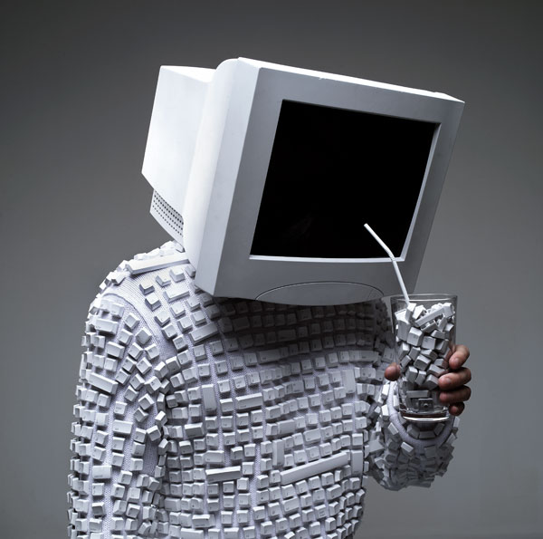
кінець

